Slide 1

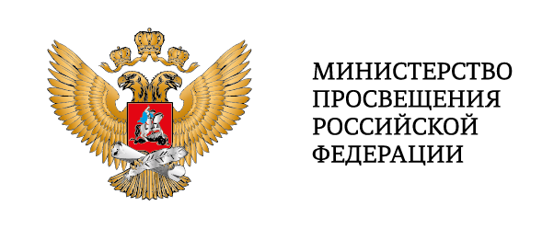



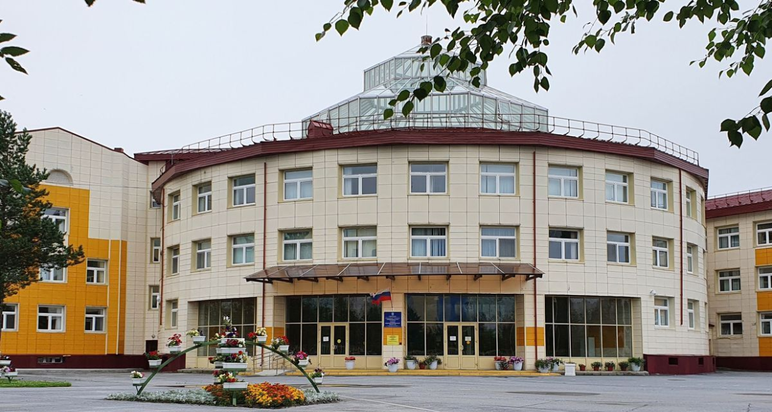
Региональный семинар (вебинар) по итогам Конкурса моделей наставничества педагогических работников и Мониторинга реализации целевой модели наставничества в Ханты-Мансийском автономном округе – Югре
Муниципальное автономное общеобразовательное учреждение
«Средняя общеобразовательная школа №4», г. Покачи
Фото школы /организации
Ханты-Мансийск
25 ноября 2024 года

Slide 2


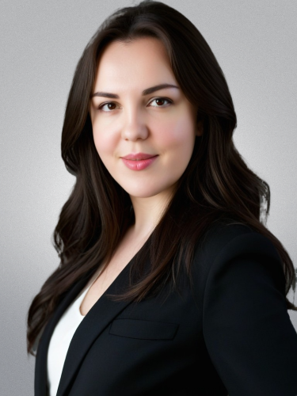
Логотип Школы/
организации
Победитель Конкурса в номинации
«Лучшая модель реверсивного наставничества в образовательной организации»
Модель реверсивного наставничества
«МАСТЕРСТВО ЧЕРЕЗ СОТРУДНИЧЕСТВО»
Каримова Яна Гильмановна,
учитель математики, методист
МАОУ «Средняя общеобразовательная школа №4» , город Покачи
25 ноября 2024 года

Slide 3



Основная идея муниципальной модели реверсивного наставничества «Мастерство через сотрудничество»
Решаемая проблема
  Недостаток эффективного взаимодействия между опытными и молодыми специалистами ограничивает обмен знаниями и замедляет профессиональное развитие педагогов
  Повышение уровня профессиональных компетенций педагогов через внедрение модели реверсивного наставничества в образовательной организации
Цель

Slide 4



Графическая модель реализации дорожной карты «Мастерство через сотрудничество»
2 этап
3 этап
1 этап
Адаптационный (диагностический)
Выявление профессиональных затруднений педагогов, разработка основных направлений работы
Основной (проектировочный)
Реализация дорожной карты наставничества, осуществление корректировки профессиональных умений, оказание методической помощи
Контрольно-оценочный
Подведение итогов работы и анализ эффективности реализации программы

Slide 5
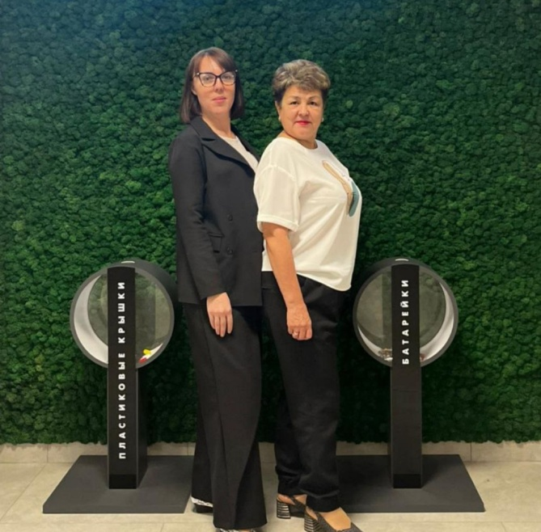




Формы реализации наставнических практик дорожной карты «Мастерство через сотрудничество»
ХРОНИКА ДОСТИЖЕНИЙ
Первый городской форум школьного инициативного бюджетирования «От идеи к проекту»
Конкурс «Цифровые лайфхаки от педагогов», победитель, 2024
Семинар-практикум по внедрению информационно-коммуникационной площадки сферум
Более 30 обучающихся стали победителями и призерами олимпиад различного уровня
Конкурс на присуждение премий лучшим учителям образовательных организаций ХМАО – ЮГРЫ, 2024
XIX городской конкурс учебно-исследовательских и творческих работ «Юность в науке»
Круглый стол по теме «Наставник: диалог поколений»
Педагогический марафон «Поделимся опытом»
Мухамедгалина Р.Р., Каримова Я.Г.
Всероссийская просветительская акция «Учитель учителю»
Менторство
Педагог-новатор, 2023
Равноправное сотрудничество
Конкурс «Лучшие практики организации образовательной деятельности с применением технологий дистанционного обучения»
Обмен ролями
Взаимное наблюдение и обратная связь

Slide 6
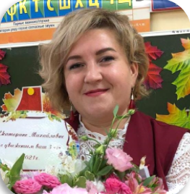
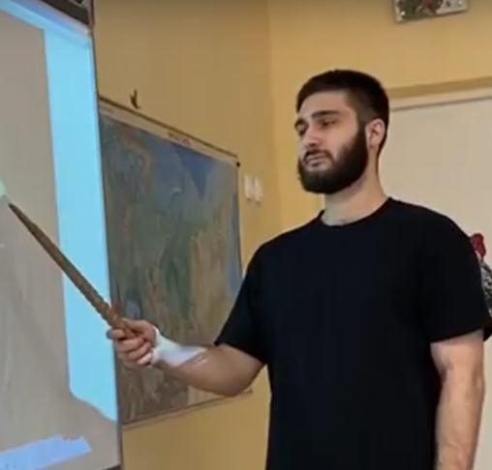
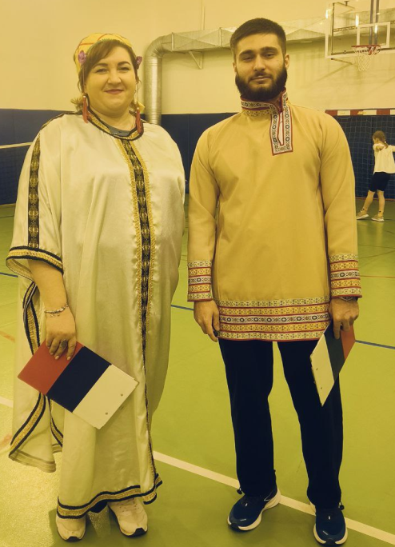
Эффективные наставнические практики
Межпредметное взаимодействие в форме кросс-наставничества
«Физкульт-уроки»
Облядрук Е.М.
Учитель начальных классов
Стаж работы: 20 лет
Оганесян Д.А.
Учитель физической культуры, молодой специалист
Стаж работы: 1 год
Мастер-классы от наставнических пар МАОУ СОШ №4: учимся новому
Всероссийский смотр-конкурс «Магнит футбола»
Викторина «Все о футболе»
Городской конкурс «Лучшие практики наставничества» 2024, номинация «Две звезды»

Slide 7
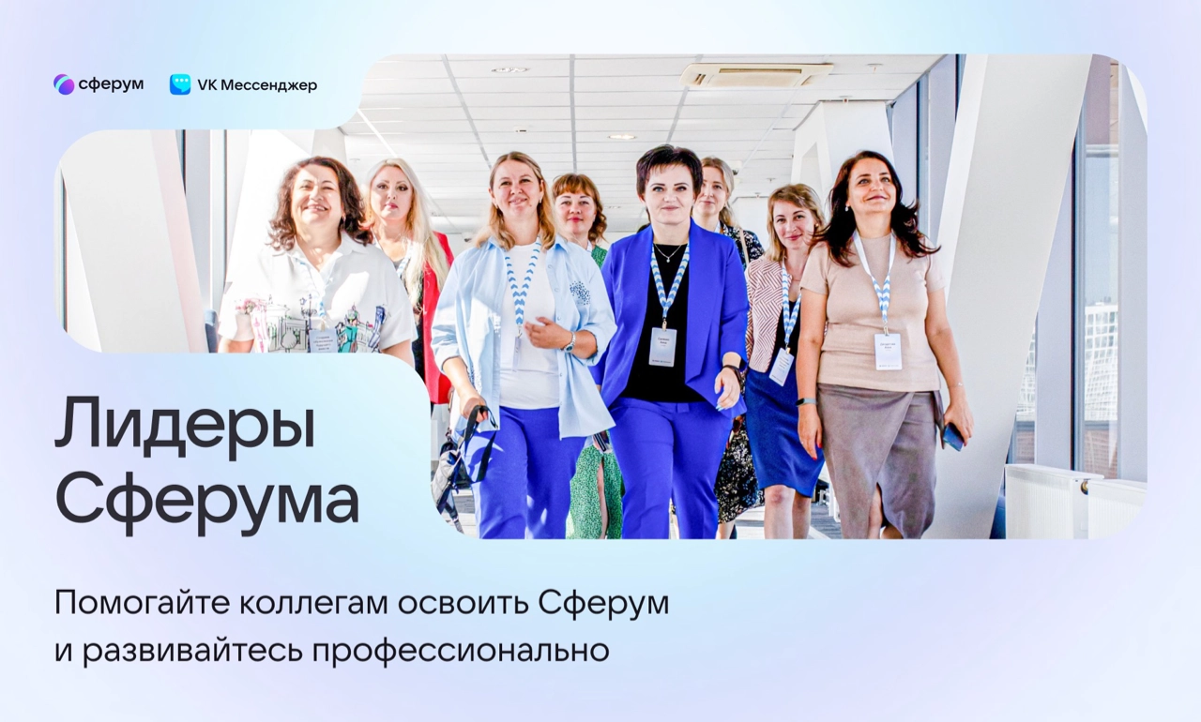
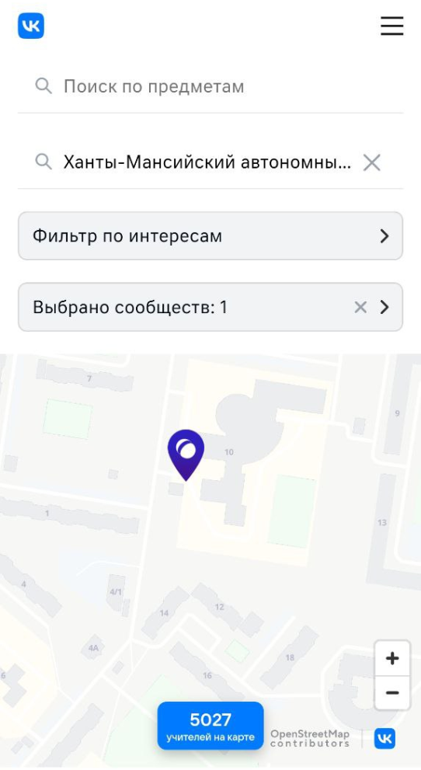
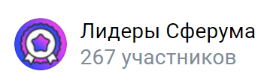
Эффективные наставнические практики
Логотип Школы/
организации
Форма практики | Формат взаимодействия
Реверсивные встречи | Практика реверсивного наставничества между образовательными организациями

Slide 8
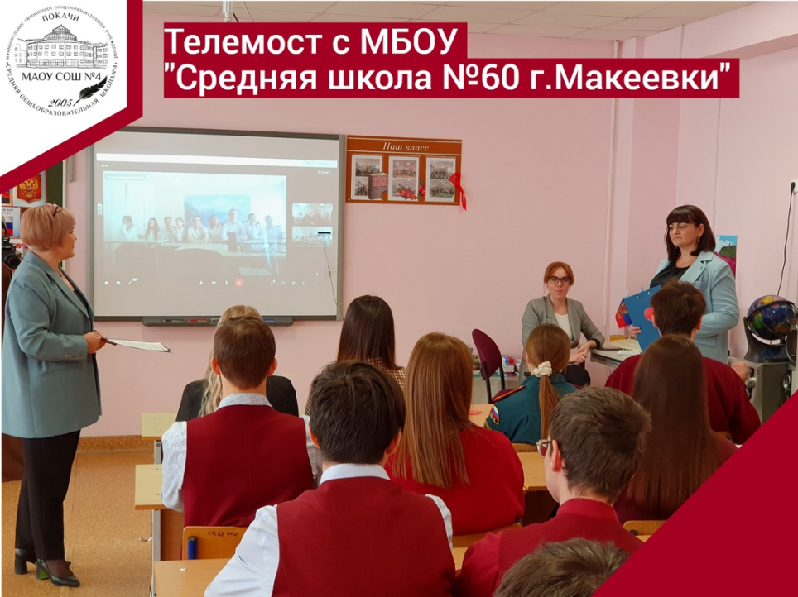
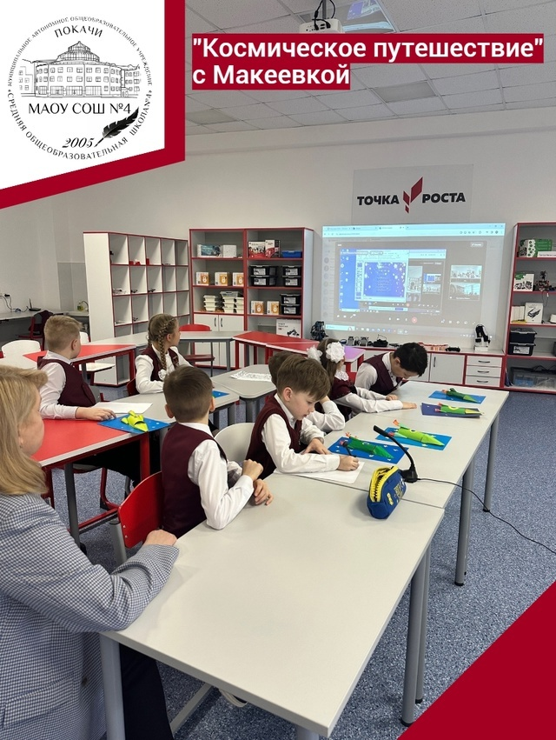
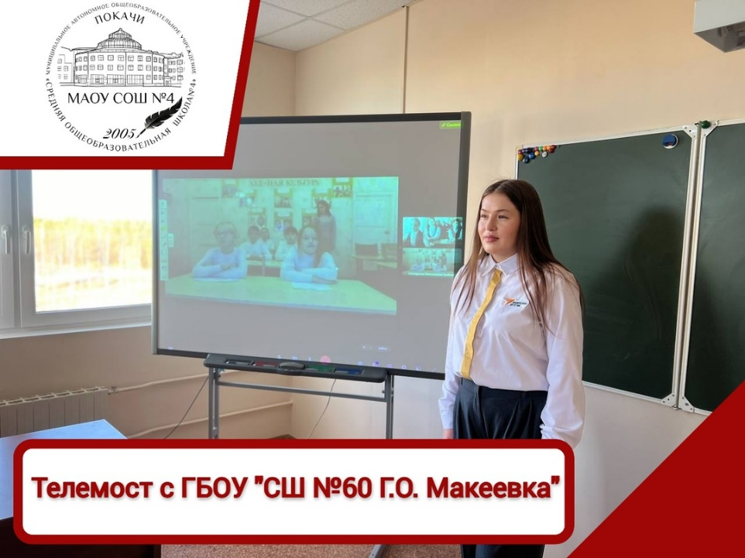
Эффективные наставнические практики
Логотип Школы/
организации
Форма практики | Формат взаимодействия
Реверсивные встречи | Практика реверсивного наставничества между образовательными организациями

Slide 9


Цель демонстрируемой практики
«МАСТЕРСТВО ЧЕРЕЗ СОТРУДНИЧЕСТВО»
дорожная карта реверсивного наставничества»
3 года 10 месяцев
срок реализации
46 педагогов
РЕЗУЛЬТАТИВНОСТЬ ВЗАИМОДЕЙСТВИЯ наставнических пар
количество педагогов
ВКЛАД ОРГАНИЗАЦИИ
в развитие региональной практики наставничества
количество педагогов

Slide 10
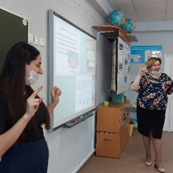
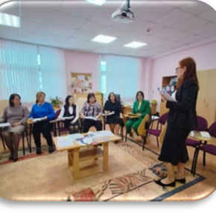
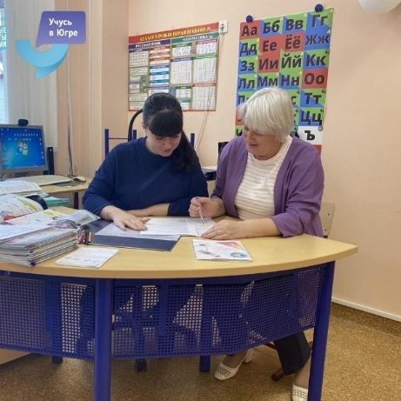
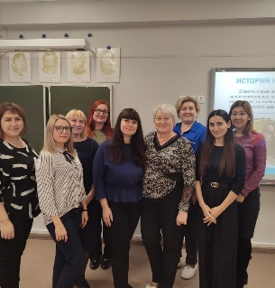
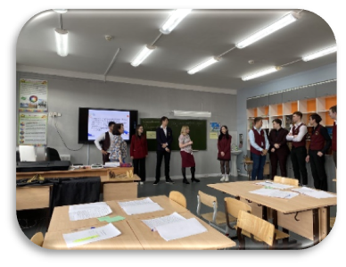
Формы работы с педагогами
Мастер-классы от наставнических пар МАОУ СОШ №4: учимся новому
Брейнсторминг
«Work-shop» (мастерская) для молодых специалистов «Основы профессиональной коммуникации»
Модель реверсивного наставничества в действии: поддержка молодых специалистов
Программа наставничества в МАОУ СОШ №4: адаптация молодых педагогов и включение в инновационную деятельность
Учителя русского языка и литературы делятся опытом: урок "Грамотным быть модно"
Педагогические мастерские

Slide 11
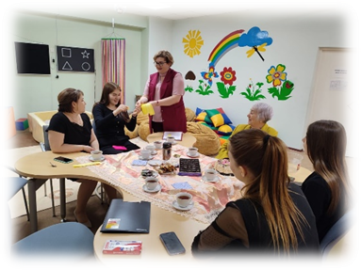
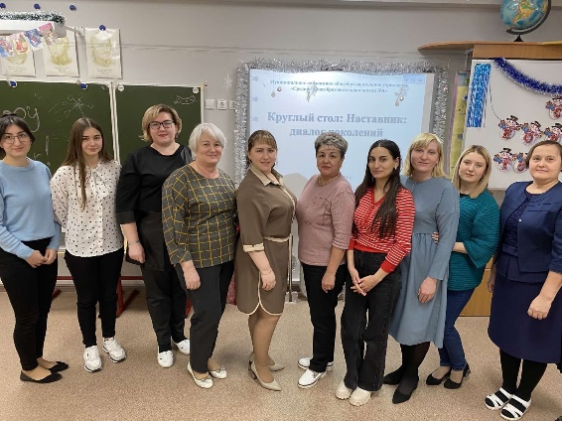
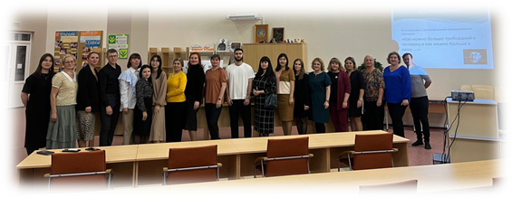
ФОРМЫ РАБОТЫ С ПЕДАГОГАМИ
«Диалог поколений»
Круглый стол
Круглый стол
Реализация модели наставничества в школе: круглый стол «Заветы великих педагогов»
Проект «Наставничество» объединяет поколения»
Круглый стол: «Наставник: диалог поколений»

Slide 12

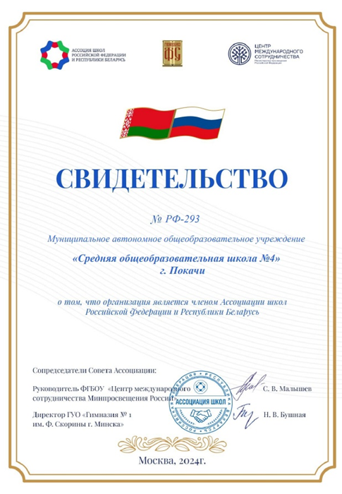

Наши достижения
Логотип Школы
Школа вошла в наставническую лигу проекта
«Школа Минпросвещения России»
МАОУ СОШ №4 стала членом Ассоциации школ Российской Федерации и Республики Беларусь

Slide 13
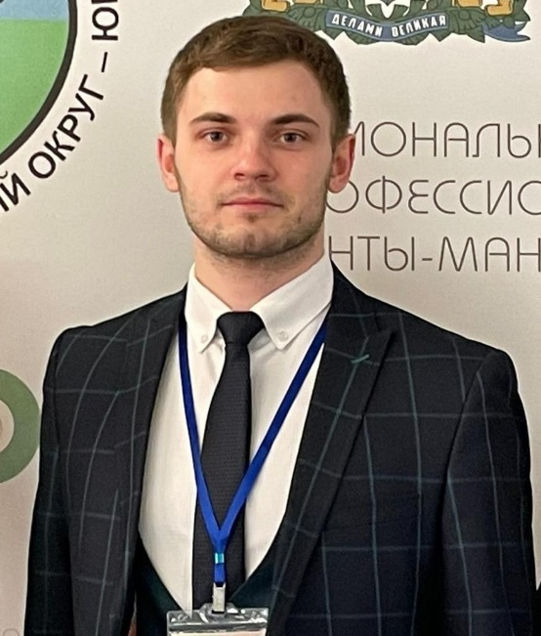
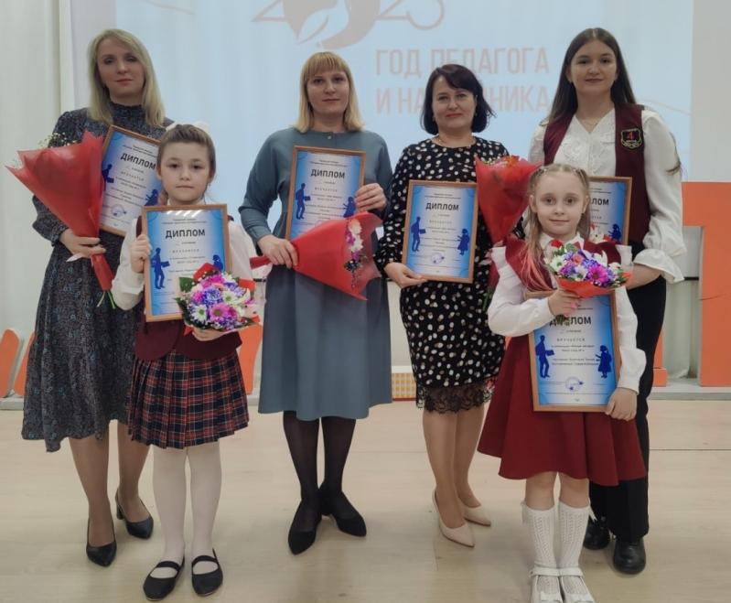
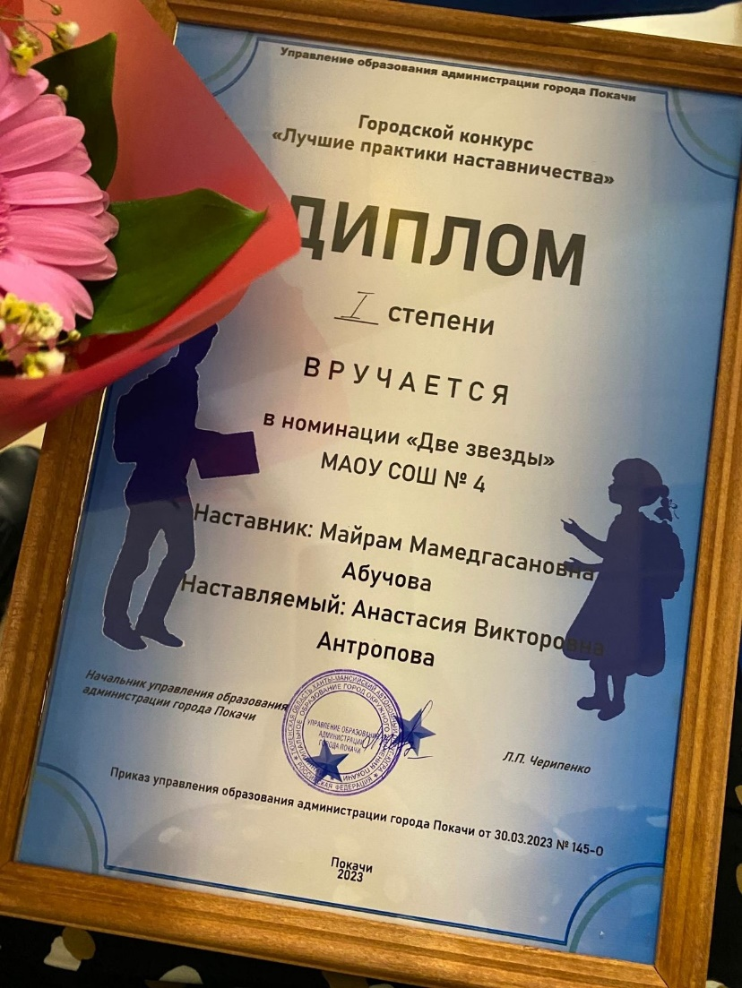
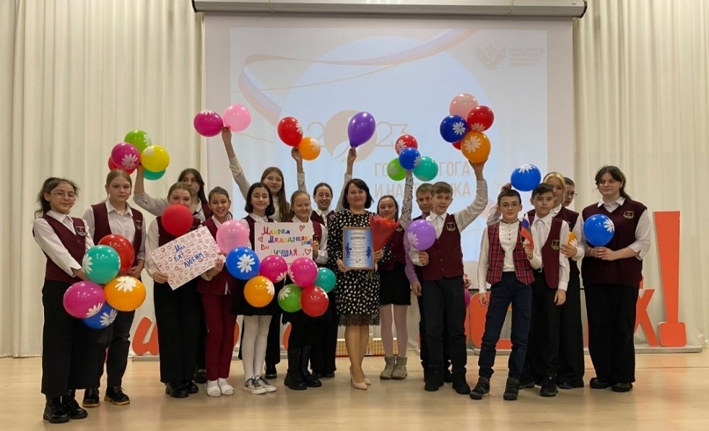
Наши достижения
Логотип Школы
Кабашный А.П.
Призёр регионального этапа конкурса
«ПЕДАГОГ ГОДА – 2023» в номинации
«Лучший преподаватель - организатор ОБЖ ХМАО – Югры»
Городской конкурс «Лучшие практики наставничеств» в номинации «Две звезды», 2023

Slide 14

Логотип Школы
Сотрудничество — ключ к педагогическому мастерству!

Slide 15

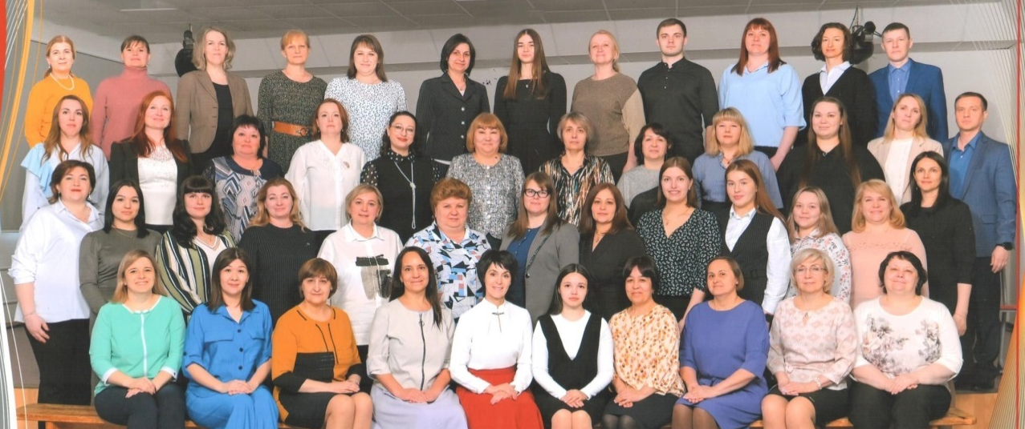
Учим, учимся, вдохновляем: вместе к педагогическому мастерству!
Благодарю за внимание!
Приглашаем к сотрудничеству.
Логотип Школы
Контакты:
Тел. +7 (34669) 7-38-80
E-mail: sch4pokachi@mail.ru
https://vk.com/sch4pokachi
https://pokachi4.gosuslugi.ru/

